Slide 1
Service

Slide 2

Tổng quan về Service
Service là thành phần ứng dụng có thể thực hiện các thao tác đòi hỏi tốn nhiều thời gian và tài nguyên
Service không cung cấp giao diện cho người dùng
Service chạy ngầm để thực hiện các công việc như nghe nhạc, thực hiện ghi và đọc file, hoặc tương tác với Content Provider

Slide 3

Foreground Service
Là Service mà người dùng biết là Service đang chạy và hệ thống sẽ không kill Service khi bộ nhớ xuống thấp
Phải cung cấp một notification trên status bar thể hiện Service đang chạy trừ khi Service bị dừng hoặc bị hủy từ foreground
Ví dụ: music player sẽ sử dụng service để chơi nhạc nên service nên được để ở chế độ chạy foreground vì người dùng biết được bài nhạc đang nghe. Notification trên status bar nên miêu tả bài nhạc hiện tại đang nghe và cho phép người dùng khởi tạo một Activity để tương tác với music player

Slide 4
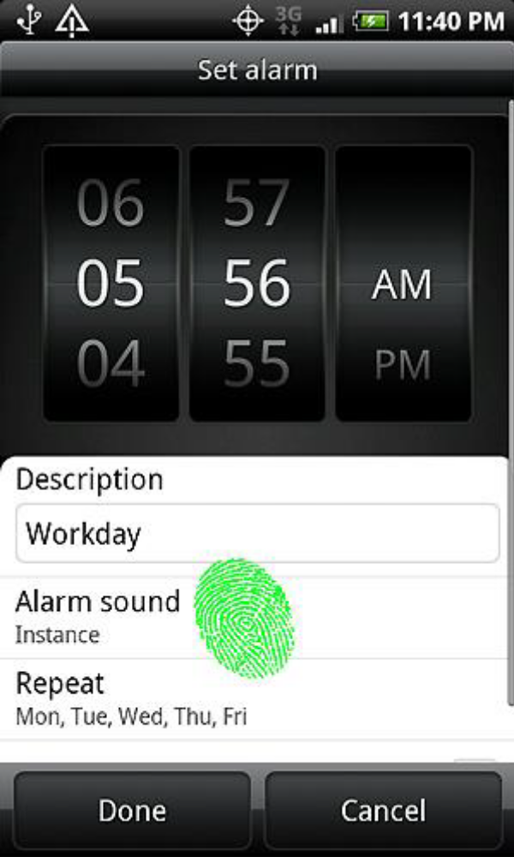
Background Service
Là Service chạy mà người dùng không ý thức được là Service đang chạy và không có tương tác với người dùng
Ví dụ: nhận tin nhắn, nhận cuộc gọi đến, nhận email,…
Ví dụ: tạo báo thức lúc 5:56am, khi đồng hồ hệ thống điểm 5:56am, thiết bị sẽ thông báo báo thức cho người dùng bằng âm thanh và notification.

Slide 5
Vòng đời của Service
Vòng đời của Service đơn giản hơn vòng đời của Activity
Điều quan trọng là bạn phải quan tâm đến Service được tạo và hủy như thế nào, bởi vì Service có thể chạy nền mà người dùng không ý thức được Service đang chạy
Vòng đời của Service từ khi nó được tạo đến khi nó bị hủy có thể chia làm 2 loại:
  Unbound Service (Started Service): service không ràng buộc
  Bound Service: service ràng buộc

Slide 6
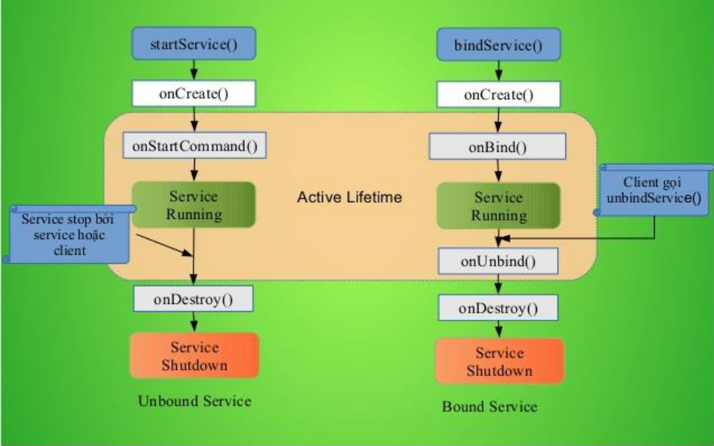
Vòng đời của Service

Slide 7
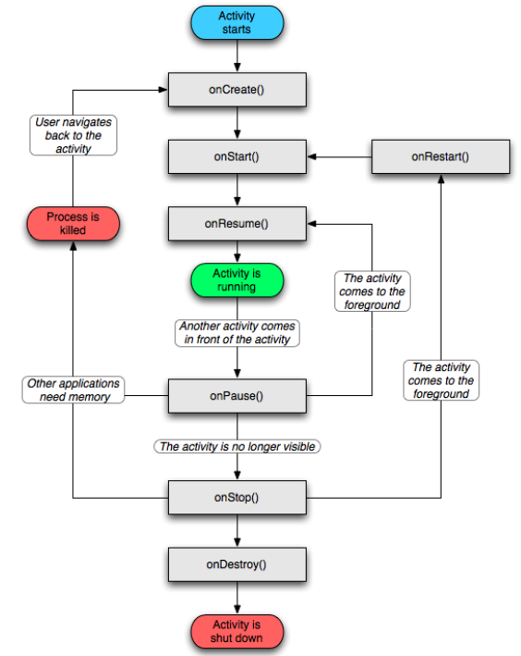
Vòng đời của Service

Slide 8
So sánh Service và Activity
Service không có giao diện
Service không bị kill khi thiết bị bị xoay
Service: phân cấp độ quan trọng khi bị kill (kill priority)

Slide 9
Sử dụng Service: Start Service
Service đã khởi tạo (Started Service) là service được khởi tạo khi một thành phần ứng dụng (ví dụ như Activity) khởi tạo Service bằng lời gọi phương thức startService()
Ngay khi khởi tạo xong, Service có thể chạy nền vô hạn kể cả khi thành phần khởi tạo Service (ví dụ như Activity khởi tạo Service này) đã bị hủy
Thông thường, Service đã khởi tạo thực hiện một thao tác đơn giản và không trả lại một kết quả cụ thể. Ví dụ: download và upload một file trên mạng. Khi Service hoàn thành nhiệm vụ việc download và upload, Service sẽ tự động dừng lại

Slide 10
Sử dụng Service: Bound Service
Service ràng buộc (bound service) khi một thành phần ứng dụng ràng buộc Service bằng lời gọi bindService()
Service ràng buộc có giao diện client-server cho phép các thành phần ứng dụng tương tác với Service, gửi yêu cầu, nhận kết quả
Một Service ràng buộc sẽ chạy cho đến khi vẫn còn thành phần ứng dụng ràng buộc với Service
Nhiều thành phần có thể cùng ràng buộc Service, khi tất cả thành phần không ràng buộc Service nữa, Service sẽ bị hủy

Slide 11
Sử dụng Service: Bound Service
Một Service có thể hoạt động theo cả 2 cách: vừa được khởi tạo (chạy vô hạn) và vừa cho phép ràng buộc (binding). Khi đó, bạn chỉ cần miêu tả 2 phương thức onStartCommand() cho phép thành phần khởi tạo nó và onBind() cho phép ràng buộc nó
Dù ứng dụng của bạn có được khởi tạo, ràng buộc hoặc vừa khởi tạo và ràng buộc, bất kỳ thành phần ứng dụng nào cũng có thể sử dụng Service (thậm chí từ một ứng dụng khác) giống như cách mà bất kỳ thành phần nào cũng có thể sử dụng một acvitity bằng cách khởi tạo nó sử dụng Intent
Tuy nhiên bạn có thể khai báo Service là private trong file AndroidManifest.xml (khai báo android:exported="false“

Slide 12
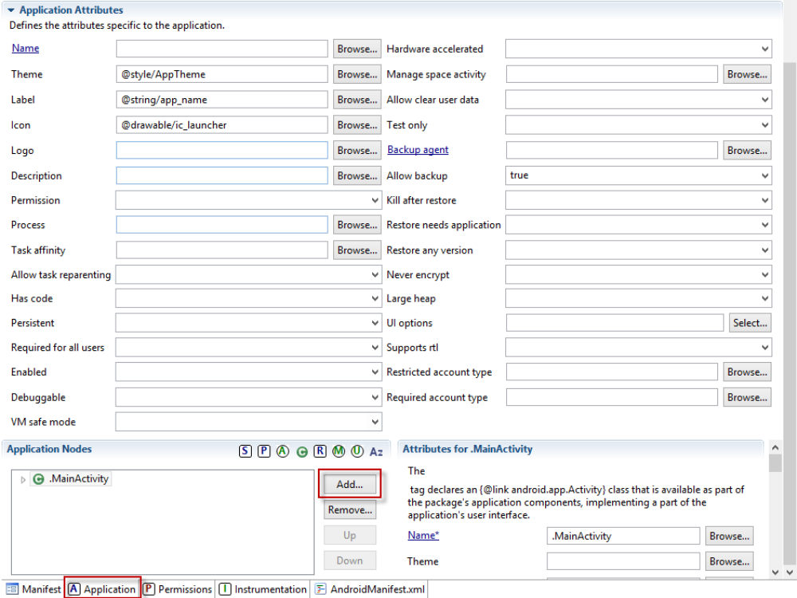
Đăng ký Service trong AndroidManifest.xml
Bước 1: Mở file AndroidManifest.xml chọn “Application” tab
Bước 2: Click nút Add ở mục Application Node

Slide 13
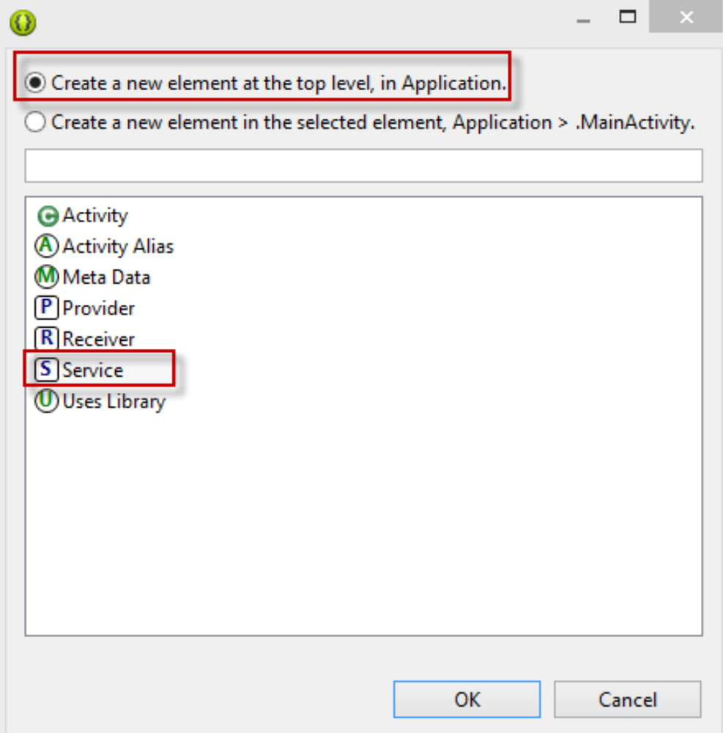
Đăng ký Service trong AndroidManifest.xml
Bước 3: Chọn “Service” rồi nhấn nút “OK”

Slide 14
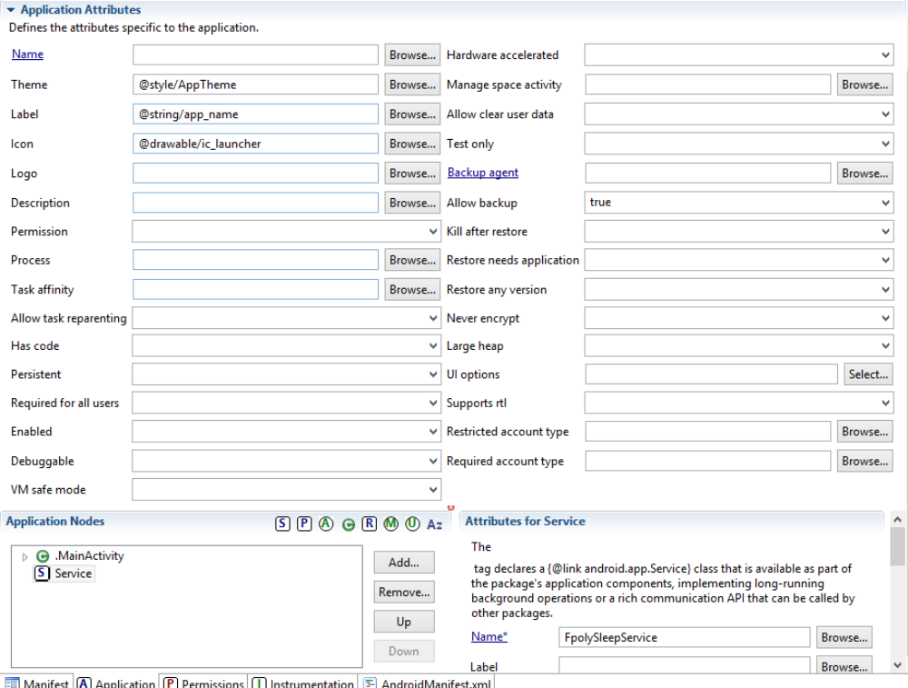
Đăng ký Service trong AndroidManifest.xml
Bước 4: Kiểm tra lại bạn đang chọn “Services” trong “Application Nodes”. Nhập tên của service bạn muốn đăng ký vào “Name”:

Slide 15
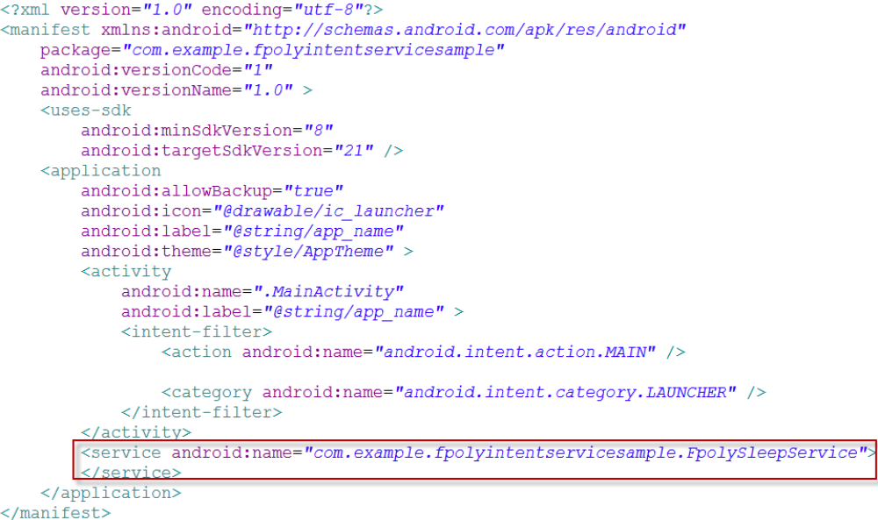
Đăng ký Service trong AndroidManifest.xml

Slide 16
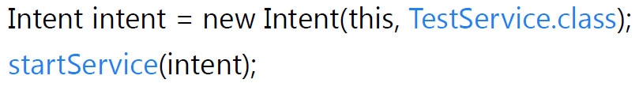
Khởi tạo Service
Tạo đối tượng Intent
Sử dụng phương thức startService để khởi tạo Service
Hủy Service bằng cách gọi phương thức stopService() hoặc stopSelf()
Demo: Tạo màn hình có 1 nút khởi tạo service, 1 nút dừng service

Slide 17
Bind Service
Ràng buộc Service khi thành phần ứng dụng gọi bindService()
UnBind khi gọi unbindService()
Cung cấp IBinder để tương tác với thành phần khác
Khi không còn ràng buộc, service sẽ bị hủy

Slide 18
Các phương thức callback
onStartCommand()
onBind()
onCreate()
onDestroy()

Slide 19
onStartCommand()
Khi Service được tạo bằng cách gọi phương thức startService, onStartCommand sẽ được gọi một cách tự động
Service chạy liên tục không phụ thuộc vào thành phần gọi nó
Service khi hoàn thành nhiệm vụ sẽ dừng bằng lời gọi phương thức stopSelf() hoặc thành phần khác có thể dừng Service bằng lời gọi stopService()

Slide 20
onStartCommand()
Phương thức này trả lại Integer miêu tả sẽ tiếp tục như thế nào nếu Service bị kill. Có thể có các giá trị như sau:
  START_STICKY: Nếu hệ thống kill Service sau khi lời gọi phương thức onStartCommand trả lại giá trị, không tạo lại Service, trừ khi có pending intent cần gửi
  START_NOT_STICKY: Nếu hệ thống kill Service sau khi lời gọi phương thức onStartCommand trả lại giá trị, tạo lại Service và gọi onStartCommand, nhưng không gửi lại Intent. Hệ thống sẽ gọi onStartCommand với null intent, trừ khi có pending intent khởi tạo Service
  START_REDELIVER_INTENT: Nếu hệ thống kill Service sau khi lời gọi phương thức onStartCommand trả lại giá trị, tạo lại Service và gọi onStartCommand() sử dụng intent gần nhất được gửi tới Service. Tất cả pending intent lần lượt được gửi. Thích hợp cho các Service thực hiện các công việc đòi hỏi khôi phục ngay lập tức, như download một file

Slide 21
onBind()
Để cung cấp ràng buộc (bind) cho một Service, bạn phải miêu tả phương thức callback onBind()
Phương thức này giúp ràng buộc Service với các thành phần ứng dụng khác bằng ServiceConnection
Phương thức này trả lại đối tượng IBinder định nghĩa programming interface giúp cho client có thể tương tác với Service.
Trả lại null nếu không cho phép binding

Slide 22
ServiceConnection
Interface cho phép giám sát trạng thái của một service ứng dụng.
Giống như các callback của hệ thống, các phương thức của lớp này được gọi từ main thread của tiến trình (process) của bạn
Bao gồm 2 phương thức:
  onServiceConnected() (ComponentName name, IBinder service): gọi khi một kết nối tới Serevice được thiết lập
  onServiceDisConnected (ComponentName name): gọi khi một kết nối tới Service bị mất liên lạc

Slide 23
onCreate()
Phương thức này được gọi bởi hệ thống khi Service được tạo lần đầu tiên
Không được gọi nếu Service đang chạy
Gọi trước onStartCommand() và onBind()
Chú ý không được gọi phương thức này trực tiếp

Slide 24
onDestroy()
Phương thức được gọi bởi hệ thống khi Service không còn được sử dụng nữa và Service bị hủy
Bạn nên giải phóng tài nguyên như thread, listener, receiver trong phương thức này
Sau lời gọi phương thức này, sẽ không có thêm lời gọi nào tới Service nữa và Service thực sự đã không còn tồn tại
Chú ý không được gọi phương thức này trực tiếp

Slide 25
Dừng Service
Có các phương thức để dừng một Service như sau:
stopService(Intent service): yêu cầu dừng một Service ứng dụng cụ thể. Lời gọi này sẽ dừng ngay Service cho dù service được khởi tạo bao nhiêu lần đi nữa. Tham số truyền vào miêu tả Service muốn dừng
stopSelf(): dừng Service nếu nó đã được khởi tạo trước đó. Tương tự như phương thức stopService() cho một Service cụ thể
stopSelf(int startId): version cũ của stopSelfResult (int startId), startId là start identifier gần nhất nhận được bởi lời gọi onStart(Intent, int)

Slide 26
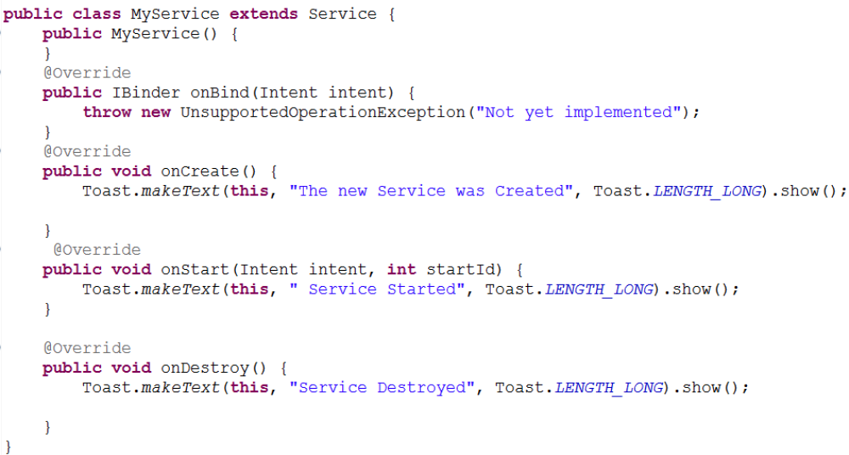
Code ví dụ

Slide 27
Intent Service
Kế thừa Service
Tự động sinh worker thread
Sinh work queue để tránh xử lý quá nhiều công việc ở main thread của ứng dụng
onBind() mặc định trả lại null
onStartCommand() mặc định gọi onHandlerIntent()
Để sử dụng Intent Service, kế thừa Intent Service và miêu tả onHandlerIntent(intent). Intent Service sẽ nhận Intent, khởi tạo worker thread và dừng service khi yêu cầu của Service đã được thực hiện xong

Slide 28
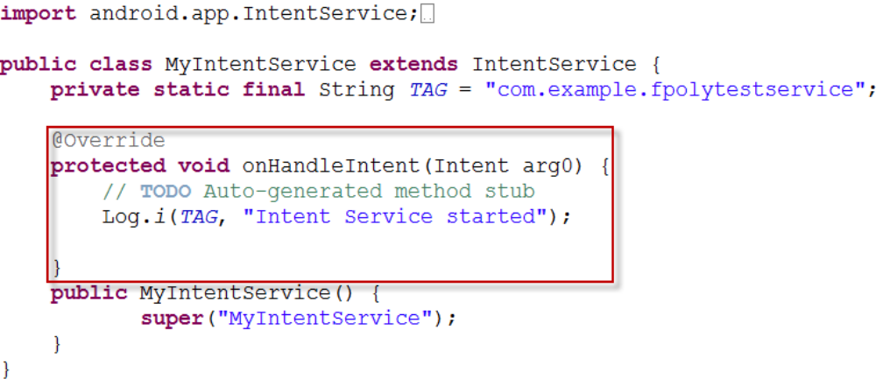
Code ví dụ

Slide 29
Sử dụng Intent Service
Gửi thông báo tới người dùng
Thông thường chúng ta sẽ gửi thông báo đến người dùng khi Service thực hiện xong công việc
Có hai loại thông báo chính:
Toast notification: một message xuất hiện trên cửa sổ hiện tại của ứng dụng
Status Bar notification: cung cấp một icon trên thanh trạng thái (status bar) cùng với một thông điệp, khi đó người dùng có thể đưa ra một hành động (ví dụ như khởi tạo một Acvitity)
Status bar notification là kỹ thuật tốt nhất khi một công việc chạy nền kết thúc (như kết thúc tải một file và người dùng có thể thao tác trên file đó). Khi người dùng chọn notification từ view mở rộng, notification sẽ khởi tạo một

Slide 30
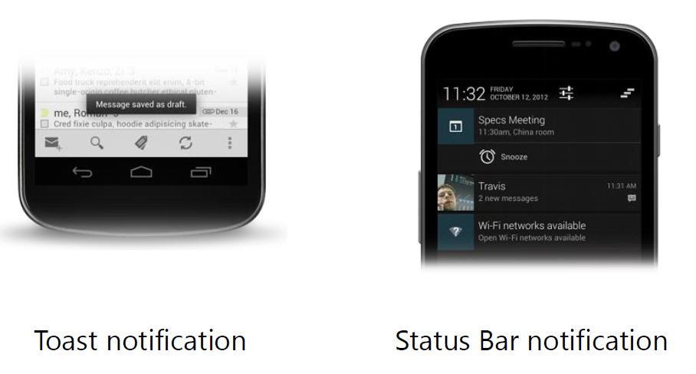
Gửi thông báo tới người dùng

